Slide 1
Паттерн «Интерпретатор»
Найденович Д. А., группа 5030102/40001

Slide 2
Паттерны проектирования
Типовые решения частых проблем
Порождающие
Управляют созданием объектов
Структурные
Организуют взаимосвязи классов и объектов
Поведенческие
Описывают взаимодействие объектов
Интерпретатор — поведенческий паттерн.

Slide 3
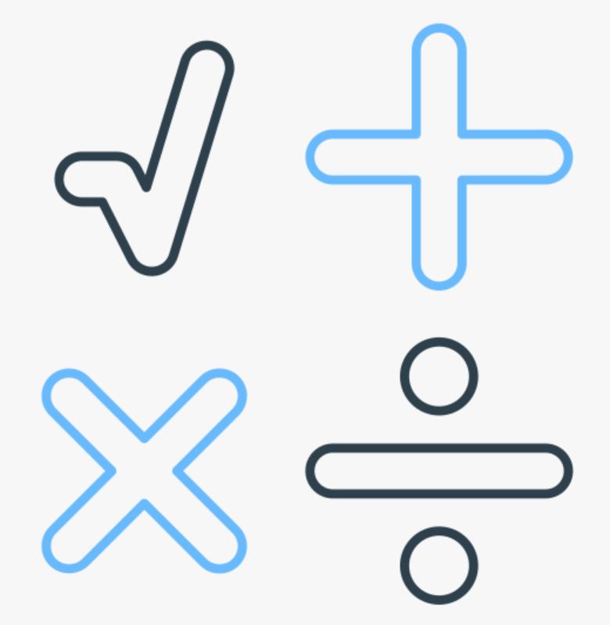
«Интерпретатор»
Цель: Для заданного языка определить представление его грамматики, а также интерпретатор предложений этого языка
Объяснение: Пусть некоторая часто встречающаяся задача представима как предложения на простом языке. Можно создать интерпретатор, который решает задачу, анализируя предложения этого языка.
Пример: Математические выражения
Предложения: Математические формулы
Грамматика языка: символы операций (+, -, *, /, !), константы (1, π, 5, 70), переменные (x, y, a, b, c)

Slide 4
Особенности реализации
Каждый элемент грамматики называется правилом.
Правила бывают терминальными и нетерминальными.
Паттерн «Интерпретатор» представляет каждое правило как отдельный класс.
+
AddExpression
MultiplyExpression
-
SubtractExpression
Constant
NumberExpression
5 * (1 + 3)
NumberExpression(5)
AddExpression
Variable
VarExpression
NumberExpression(1)
NumberExpression(3)
Объекты этих классов формируют рекурсивное абстрактное синтаксическое дерево (нетерминальные правила — в узлах, терминальные — в листьях).
Каждый объект способен интерпретировать себя через метод Interpret().

Slide 5
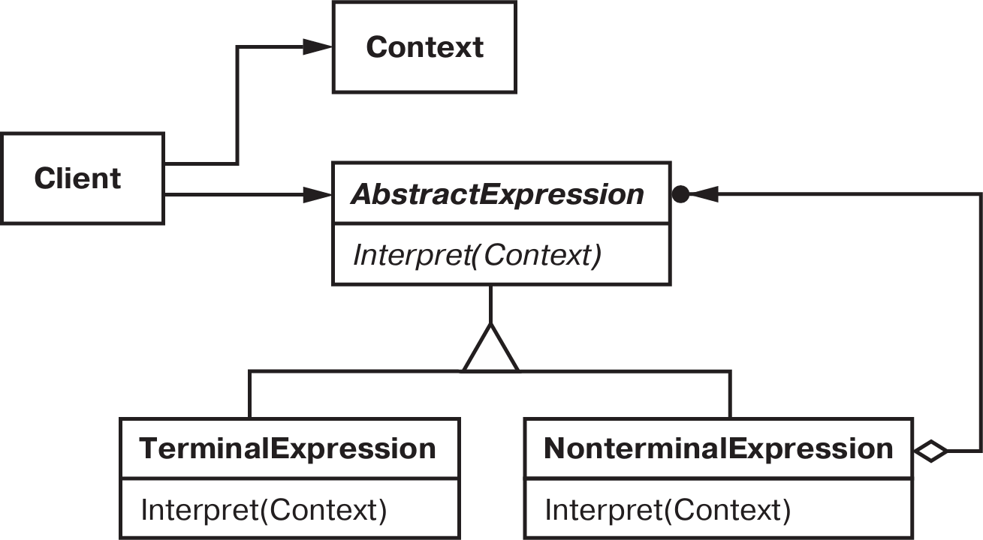
UML: Диаграмма классов

Slide 6
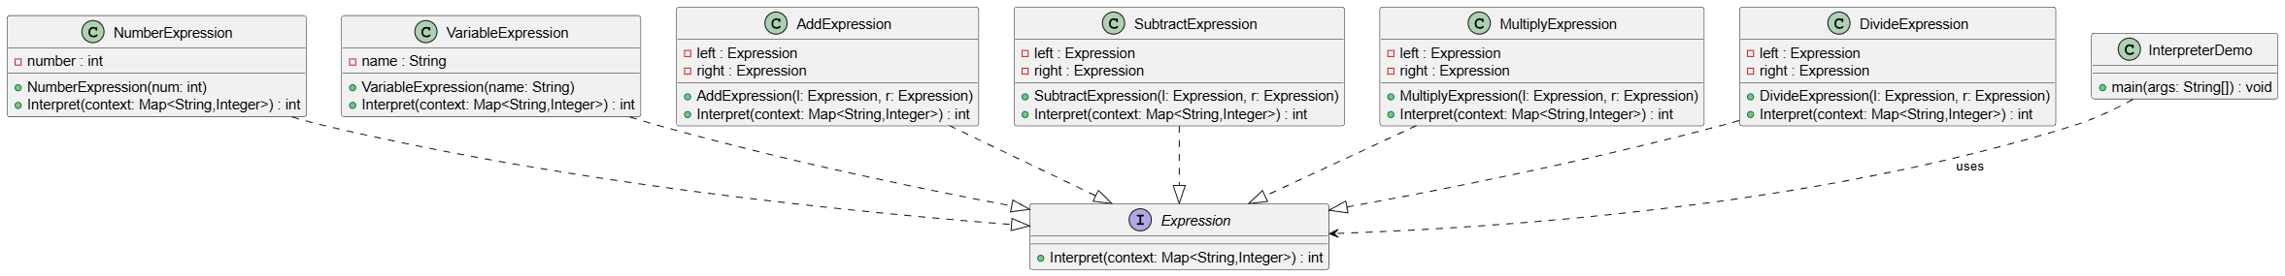
UML: Диаграмма классов

Slide 7
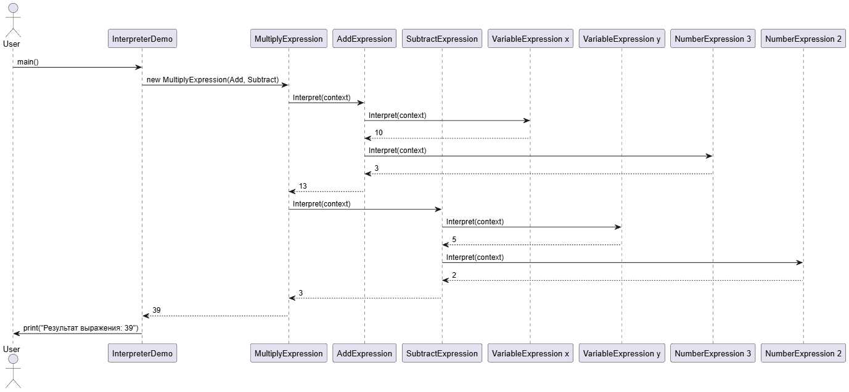
UML: Диаграмма последовательности

Slide 8
Применения
Регулярные выражения
Калькуляторы
SQL-парсеры
Системы фильтрации данных

Slide 9
Преимущества и недостатки
Преимущества:
Легко расширять грамматику
Легко менять реализацию правил грамматики
Структура кода логична и проста
Недостатки:
Взрывной рост классов
Для сложных грамматик необходимы сложные парсеры выражений
Низкая производительность, если сравнивать со специализированными парсерами

Slide 10
Спасибо за внимание!

